Slide 1

Bài 18: Cơ chế Filter qua common validation
Xây dựng bởi TEDU.COM.VN
Trainer: Bạch Ngọc Toàn

Slide 2
Khái niệm về Filter
Filter trong ASP.NET MVC Core cho phép chạy các đoạn mã logic trước hoặc sau một trạng thái cụ thể nào đó của quá trình xử lý request.
Các filter có sẵn xử lý các công việc như sau:
Chứng thực (Authorization)
Đảm bảo các request sử dụng HTTPS
Trả về caching
Các custom filter custom giúp làm một việc nào đó mà chúng ta muốn.
Dùng filter để tránh duplicate code.

Slide 3
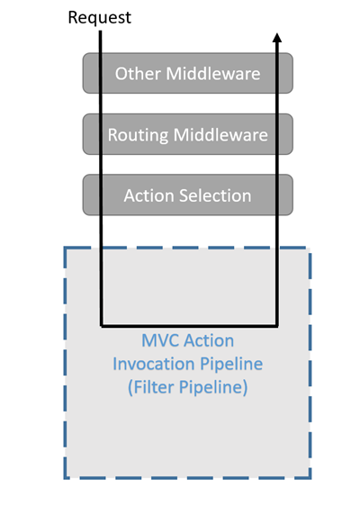
Filter hoạt động ra sao?
Filter chạy trong quá trình xử lý request ( action invocation pipeline).
Nó được chạy sau khi MVC chọn ra phương thức thực thi

Slide 4
Các loại filter
Mỗi loại filter lại được thực thi ở các bước khác nhau trong quá trình filter pipeline.
Authorization filters chạy đầu tiên và dùng xác định user hiện tại được chứng thực cho request hay không.
Resource filters là filter xử lý request sau khi chứng thực. Có thể chạy trước hoặc sau filter pipeline và có thể dùng cho việc triển khai caching hoặc thoát nếu có vấn đề về hiệu năng.
Action filters có thể chạy ngay lập tức trước và sau một action method được gọi. Chúng có thể dùng để thao tác với các tham số được gửi đến action và kể quả trả về.
Exception filters được dùng để áp dụng policy cho toàn bộ ứng dụng như handle các exception xảy ra trước khi trả về kết quả.
Result filters có thể chạy ngay trước và sau khi thực thi một kết quả trả về. Nó chỉ chạy khi action method được thực thi thành công.

Slide 5
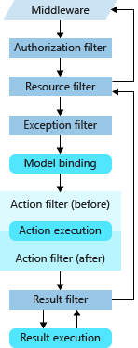
Sơ đồ

